Slide 1
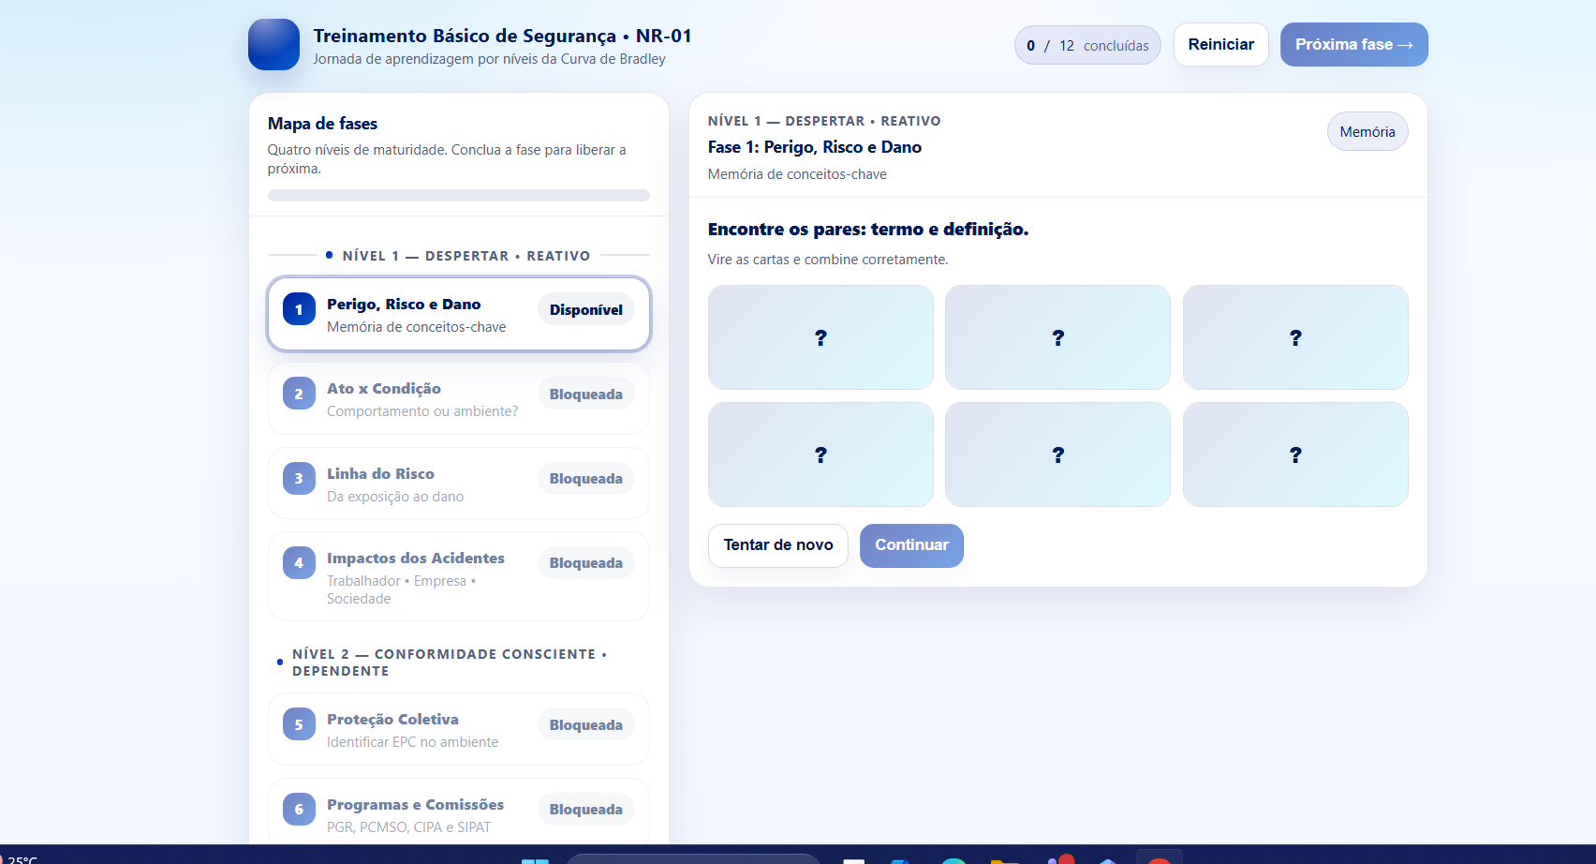
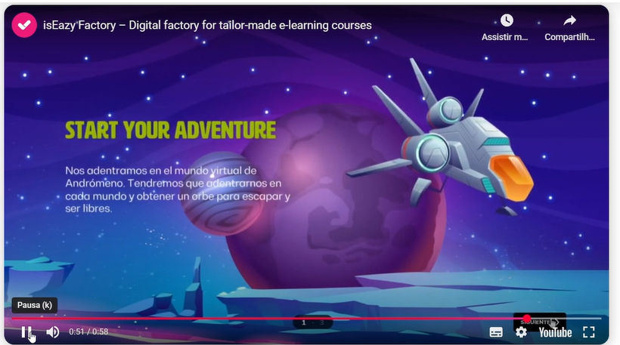
Tela de início do jogo
Na primeira tela inserir uma apresentação do treinamento com descrição do curso e objetivos da capacitação (animação, vídeo,etc)
* Antes de entrar em atividades, precisamos apresentar o conteúdo (animação etc).

Slide 2
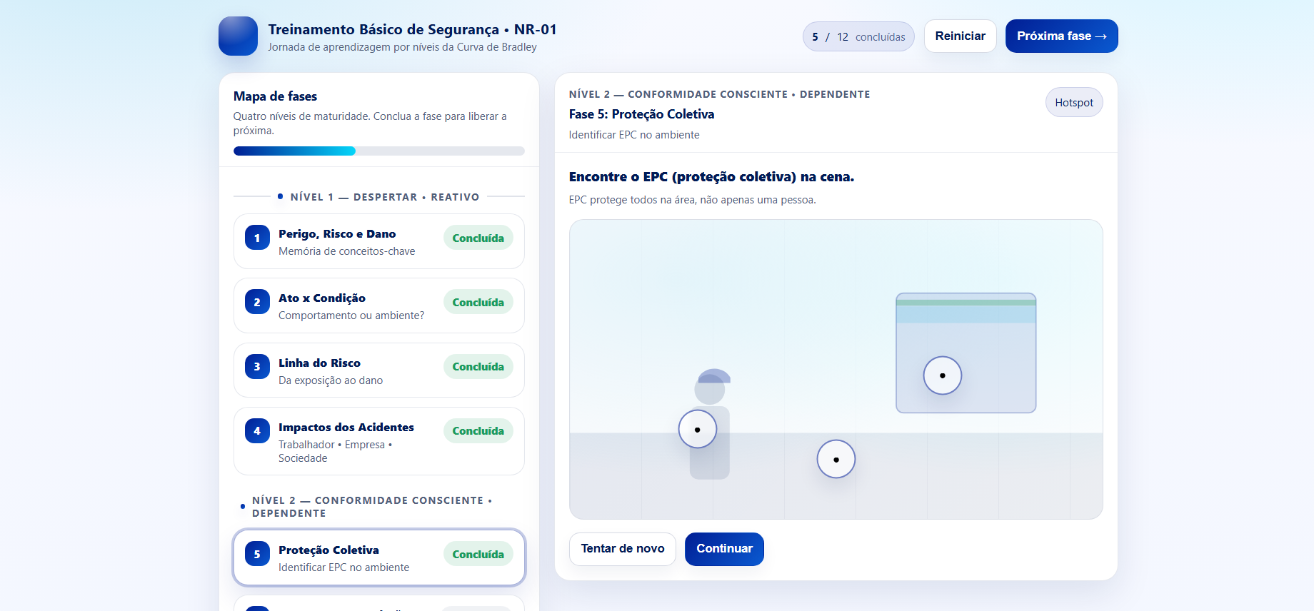
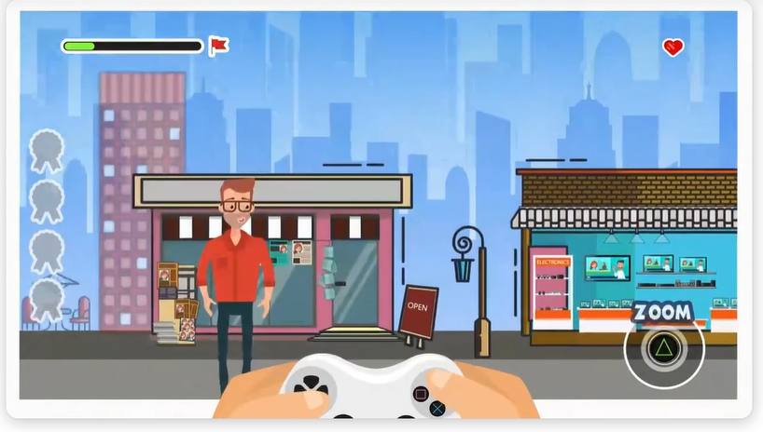
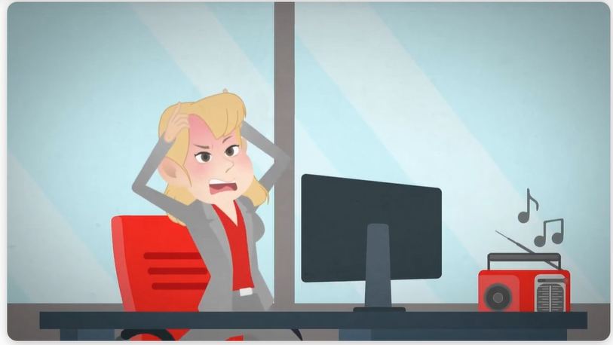
Nesta tela ainda será inserido as imagens e/ou animações, correto?
Exemplo de tela de alguma ação do ou etapa do jogo

Slide 3
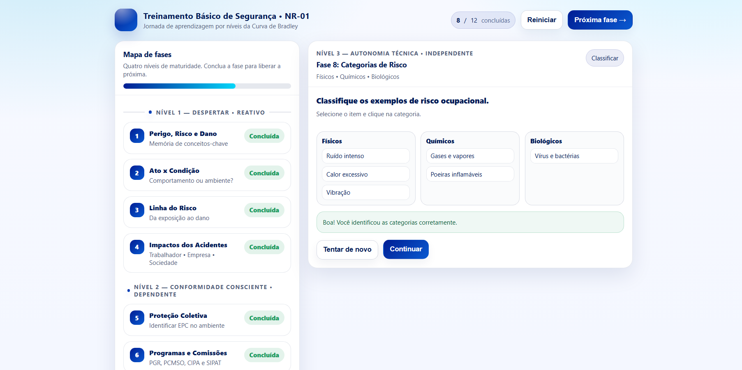
Para evitar realização do treinamento apenas por tentativa e erro, inserir regra de ter que rever o material na terceira tentativa.

Slide 4
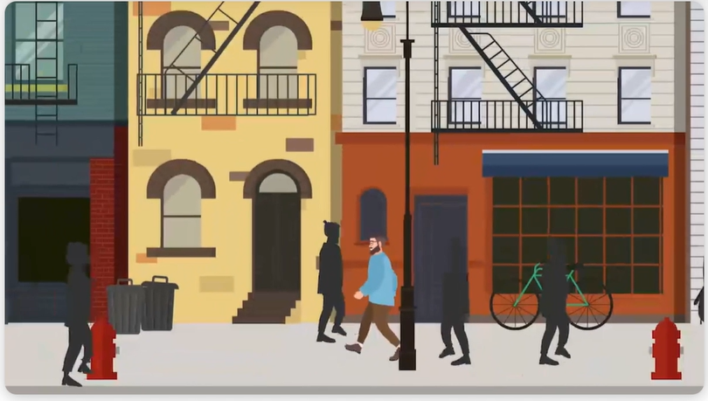


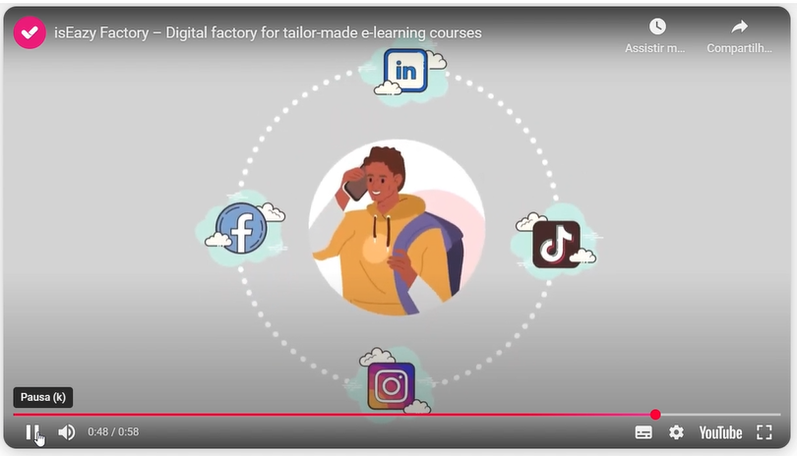
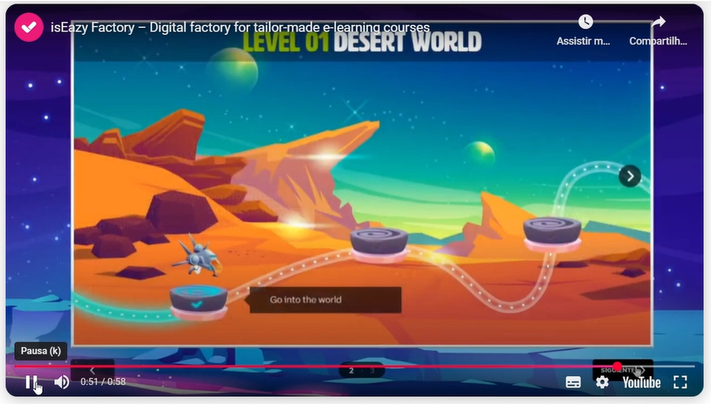
AVALIAÇÃO GERAL:
atividades são interativas, mas os quadros gráficos estão monótonos e cansativos.
Falta algo que possa envolver o colaborador na realização e que possa manter a atenção no conteúdo
Textos com letras pequenas
Inserir gráficos interativos
Ex de uma que indica a próxima atividade
Inserir telas para iniciar cada módulos com explicação e novas diretrizes
Ex: (tela de um vídeo (game) Jogador se dirigindo a uma tarefa.
Interatividade com tela em que o jogador pode compartilhar o conhecimento ou o que está fazendo
Tipo de gráfico de tela

